Slide 1
Города-герои

Slide 2
Города-Герои Великой Отечественной войны
Ленинград
Волгоград
Севастополь
Одесса
Москва
Киев
Керчь
Новороссийк
Минск
Брест
Тула
Мурманск
Смоленск
Когда в июне 1941 г. фашистская Германия обрушила на наш страну всю мощь своего удара, на ее пути могучим бастионом встал каждый советский город. В них шла героическая борьба буквально за каждый квартал, за каждую пядь земли, что морально и физически изматывало противника. Особо отличившимся городам за массово проявленное мужество и героизм их защитников впоследствии было присвоено высокое звание «Города-героя».

Slide 3
Впервые понятие город герой прозвучало в Приказе Верховного Главнокомандующего от 1 мая 1945 года, так были названы: Ленинград, Севастополь, Одесса и Сталинград, это конечно было не официальное присвоение звания, а подчеркивание их важного вклада в итоговую победу и героической роли защитников. Еще во время войны участникам обороны этих городов вручили специально учрежденные медали.

Slide 4
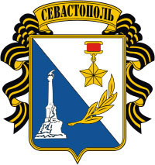
Согласно положению от 8 мая 1965 г. Городу-Герою вручается орден Ленина и медаль “Золотая Звезда”, которые разрешено было размещать на флаге и гербе города.

Slide 5
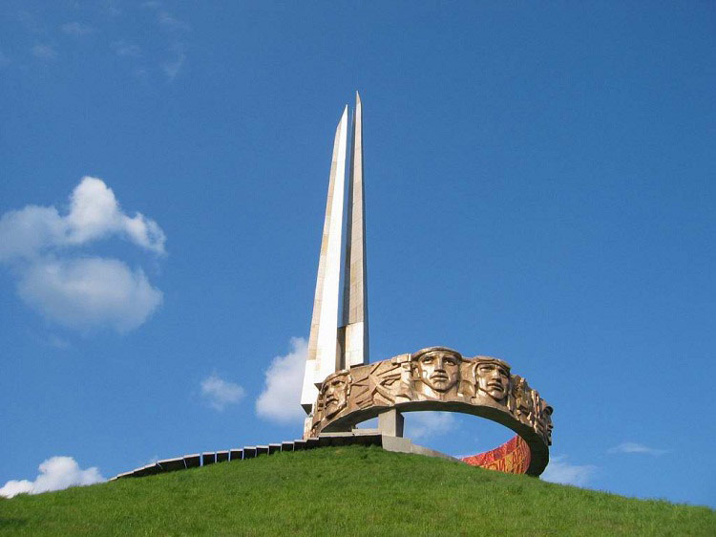
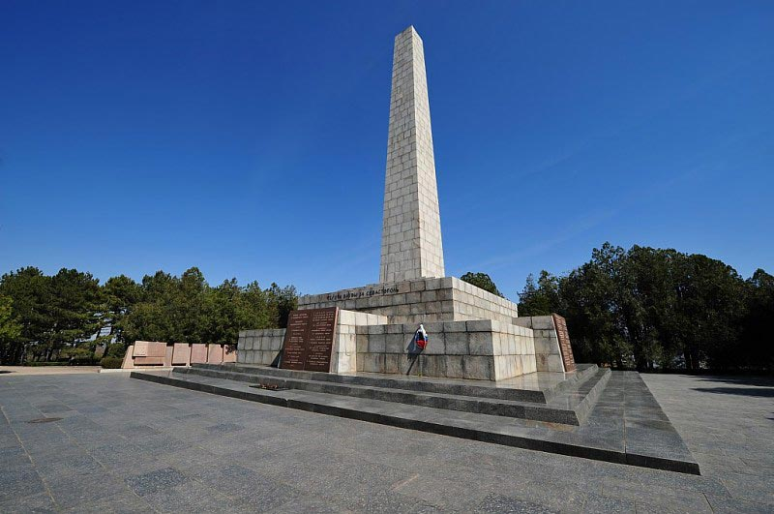
Обелиск Славы на Сапун-горе.
Минск. Обелиск на вершине Кургана Славы. .
Также в этих городах устанавливался памятный обелиск с текстом наградного Указа и изображением Золотой звезды.

Slide 6
В 1965 году в канун двадцатилетия Победы в Великой Отечественной войне , звание Город-Герой СССР было присвоено шести городам, кроме тех, что уже были отмечены в приказе 1945 года, ими стали Киев и Москва, а также Крепость-Герой Брест. В 1973 году это звание присвоили Новороссийску и Керчи, в 1974 Минску, в 1976 Туле. В год сорокалетия Победы (1985) звания Город–Герой удостоились Смоленск и Мурманск.
В Городах Героях созданы особые мемориалы посвященные защитникам города.
Город герой Волгоград. Мамаев курган

Slide 7
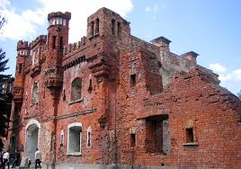
Каждый из городов, удостоенных высокого звания Город-герой, внес свою незабываемую страницу в огненную историю Великой Отечественной войны.
Брест
На рассвете 22 июня 1941 года обрушилась на нашу Родину война. В одну и ту же минуту приняли первый бой по всей западной границе.
Особым героизмом отличилась Брестская крепость, которая мужеством своих защитников остановила врага на целый месяц в его планах продвижения вглубь страны. Немцы же были уверены, что захватят ее всего за несколько часов, ввиду внезапного нападения на гарнизон.

Slide 8
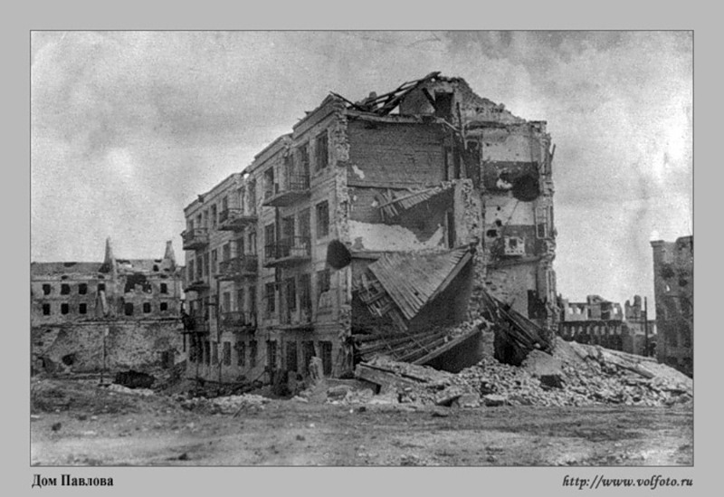
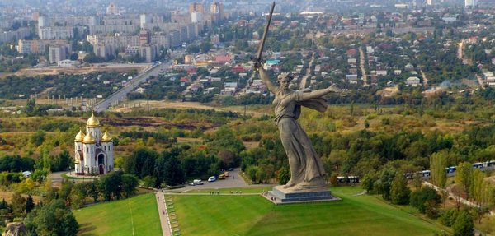
Волгоград
Волгоград (Сталинград) стоял на пути фашистов, стремившихся броском к Волге отрезать плодородные и богатые ресурсами южные районы страны. Сталинградская битва вошла в историю как самое крупномасштабное и великое сражение времен Великой Отечественной войны. Она продолжалась 200 дней и ночей, в результате чего враг потерял 1,5 млн. человек и был вынужден повернуть вспять.

Slide 9
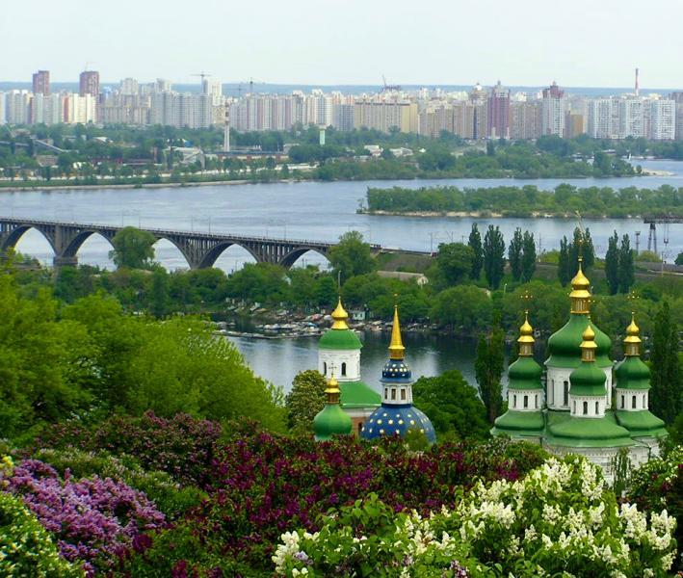
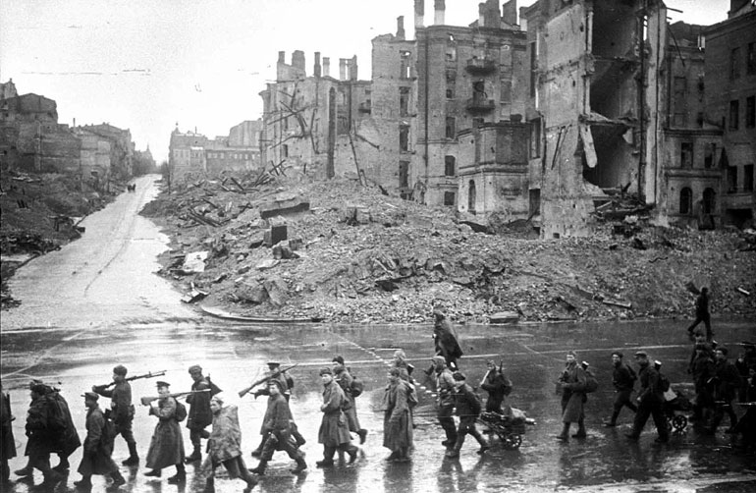
Киев
Внезапный удар по городу Киеву немецкие войска нанесли с воздуха 22 июня 1941 года – в самые первые часы войны, а 6 июля уже был создан комитет по его обороне. С этого дня началась героическая борьба за город, которая продолжалась целых 72 дня. Защищали Киев не только советские солдаты, но и простые жители.
Занявшие город немецко-фашистские захватчики нанесли ему огромный урон, установив режим жестокой оккупации. Более 200 000 киевлян было уничтожено, а около 100 000 человек отправлено в Германию на принудительные работы.

Slide 10
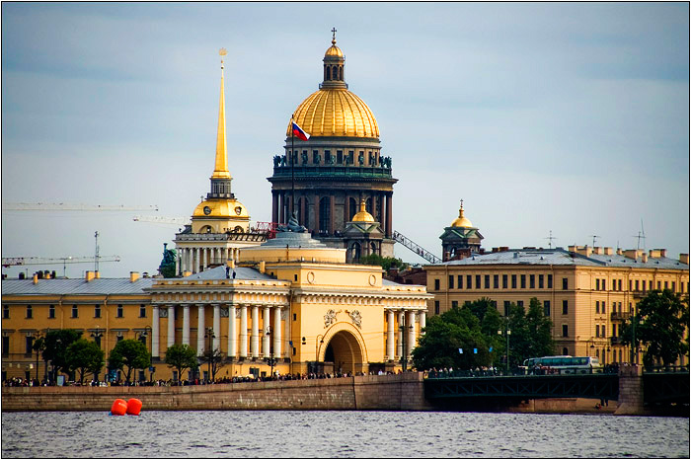
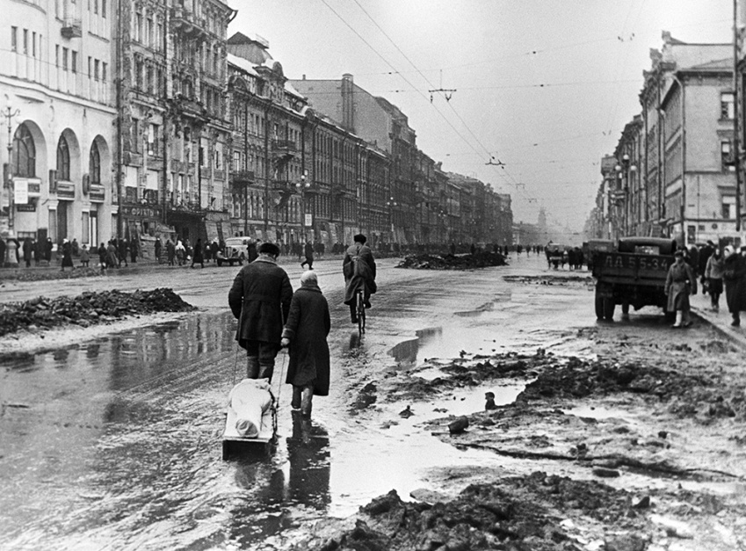
Ленинград
Ленинград в сентябре 1941 г. врагу удалось взять в плотное кольцо, в результате чего началась изнурительная 900 – дневная блокада, приведшая к массовой гибели людей от голода и холода. Но, несмотря на это, жители Ленинграда героически выстояли, направив все свои силы на борьбу с захватчиками.

Slide 11
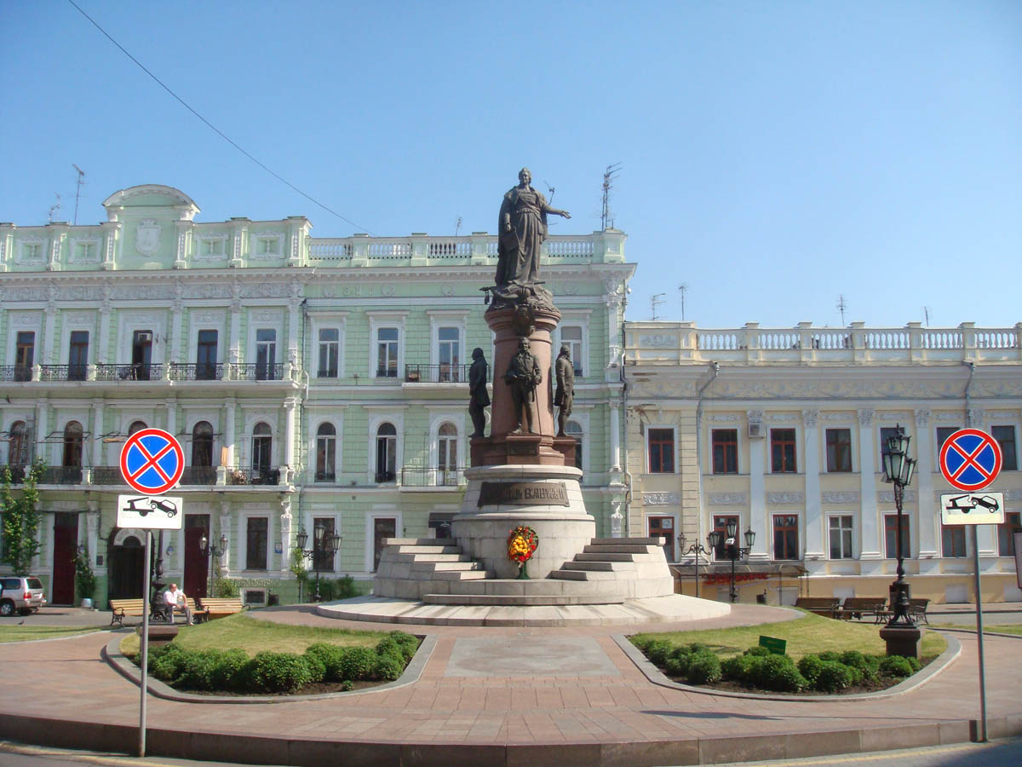
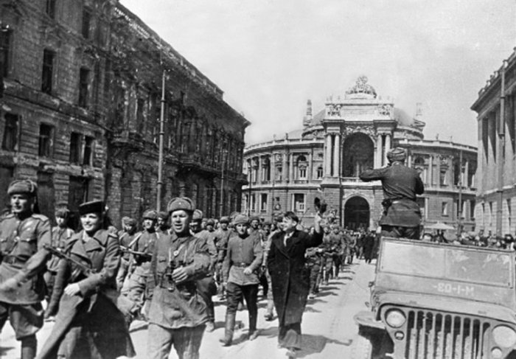
Одесса
Одесса, полностью окруженная вражеским войсками в 1941 г. мужественно сражалась против противника, превосходившего ее по силе, в пять раз. Важность обороны Севастополя заключалась в его статусе главной военно-морской базы страны и крупнейшего порта на Черном море. Город пережил три крупномасштабные вражеские атаки и оккупацию, его защитники смогли нанести серьезный урон немецким войскам и сорвать их планы на южном крыле фронта.

Slide 12
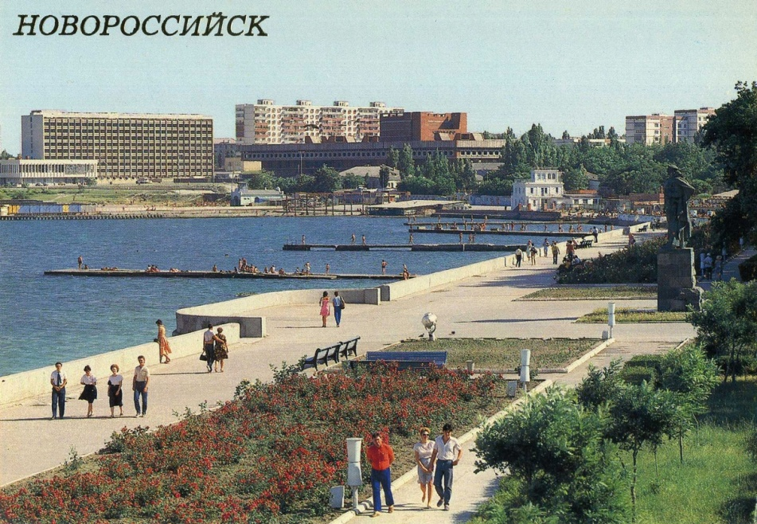
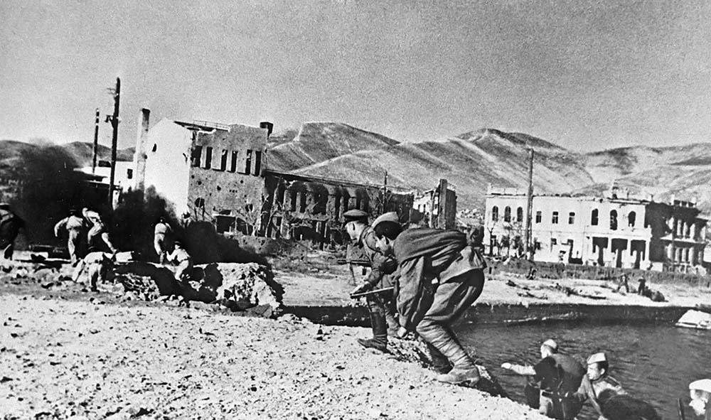
Новороссийск
Больше года шли бои за город. В боях принимали участие не только солдаты, но и жители Новороссийска, и дети. Сражение за Новороссийск длилось 225 дней и закончилась полным освобождением города-героя 16 сентября 1943 г.
За время боёв Новороссийск был разрушен до основания. Город нужно было строить заново.
Оборона города Новороссийск. Десантники высаживаются на берег Новороссийска ...

Slide 13
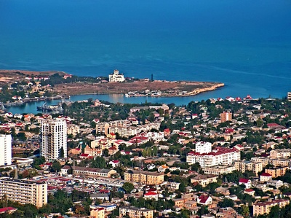
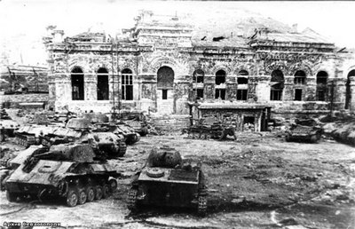
Севастополь
К началу Великой Отечественной войны город Севастополь был крупнейшим портом на Черном море и главной военно-морской базой страны. Его героическая защита от немецко-фашисткой агрессии началась 30 октября 1941г. и продолжалась 250 дней, войдя в историю, как образец активной, длительной обороны приморского города в глубоком тылу врага.

Slide 14
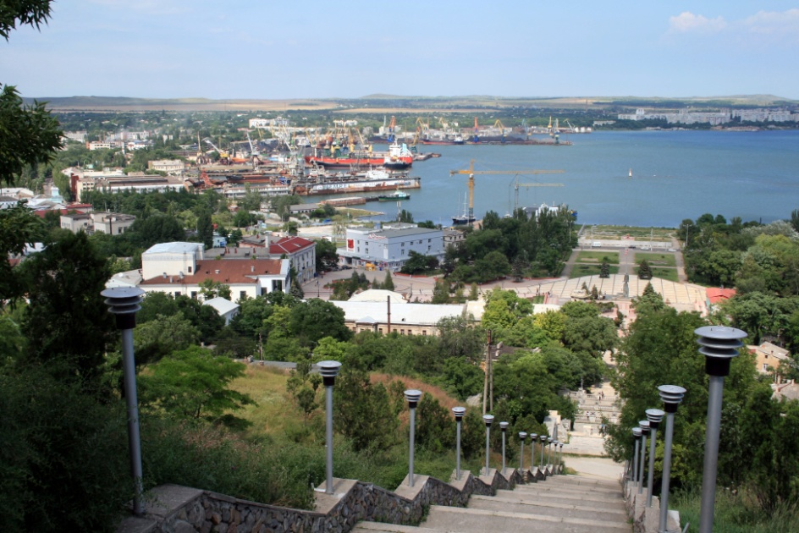
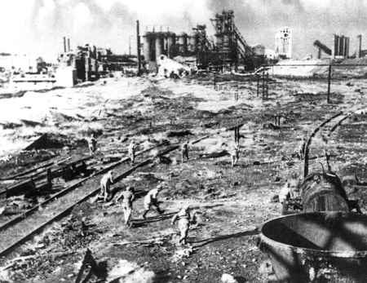
Керчь
Керчь была одним из первых городов, попавших под удар немецко-фашистских войск в начале войны. За все время через нее четырежды проходила линия фронта и за годы войны город был дважды оккупирован немецко-фашистскими войсками, в результате чего было убито 15 тысяч мирных жителей, а более 14 тысяч керчан угнано в Германию на принудительные работы.

Slide 15
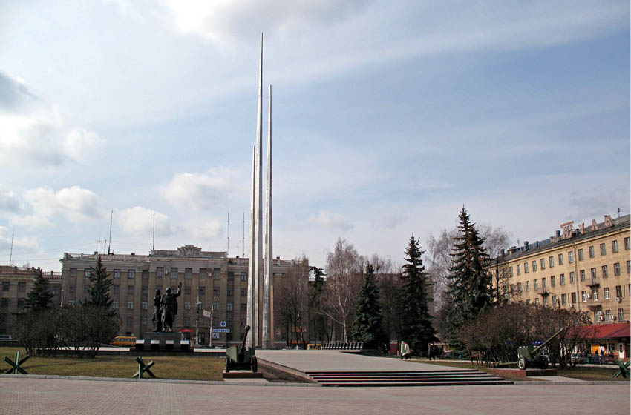
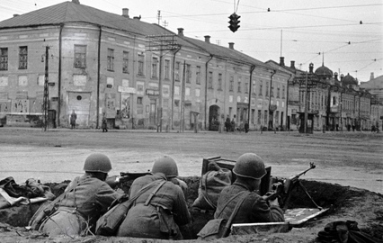
Тула
Тула оказала яростное сопротивление при малом количестве защитников. Фашисты бросили на взятие Тулы свои отборные войска: три танковых дивизии, одну моторизованную и полк «Великая Германия». Вражеским силам мужественно противостали герои рабочей гвардии, а также чекисты и зенитчики. Враг не смог захватить город. За мужество, проявленное в боях и обороне, около 250 ее жителей были награждены званием «Герой Советского Союза».
Солдаты ведут наблюдение из окопа на улицах Тулы

Slide 16
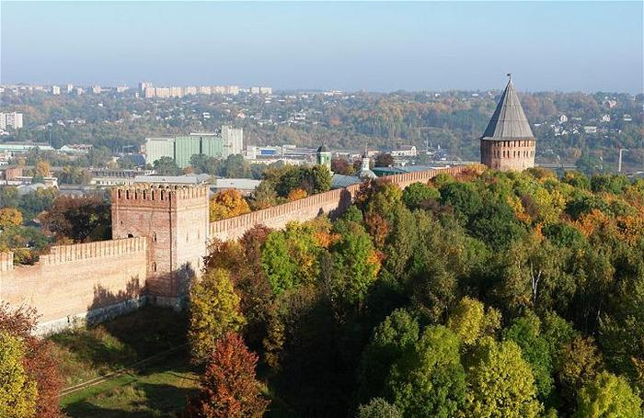
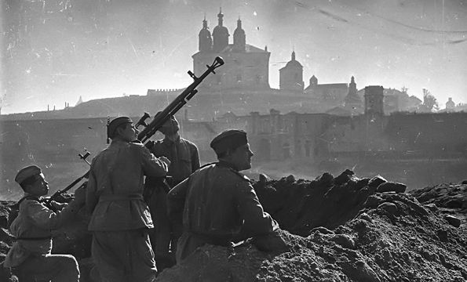
Смоленск
С началом Великой Отечественной войны Смоленск оказался на пути главного удара фашистских войск по направлению к Москве. Первой бомбардировке город подвергся 24 июня 1941 г., а спустя 4 дня гитлеровцы совершили на Смоленск вторую воздушную атаку.
10 июля 1941 г началось знаменитое Смоленское сражение, которое продлилось до 10 сентября этого же года. На защиту города - героя, а также столицы нашей родины встали солдаты Западного фронта Красной Армии. Противник превосходил их численностью в людских ресурсах, артиллерии и самолетах (в 2 раза), а также в танковой технике (в 4 раза).

Slide 17
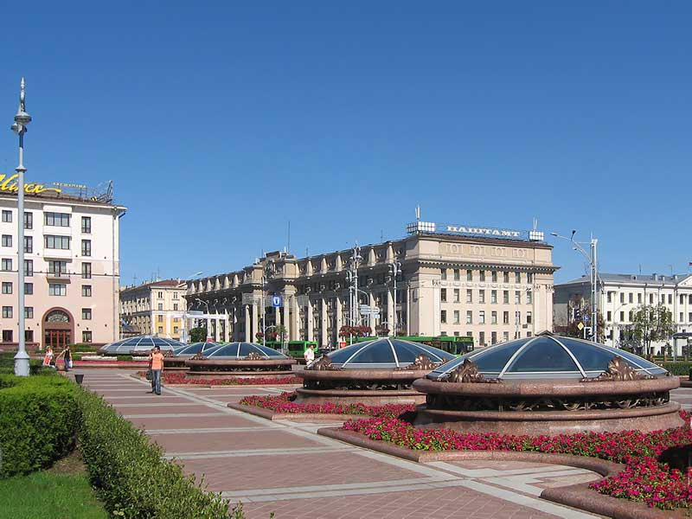
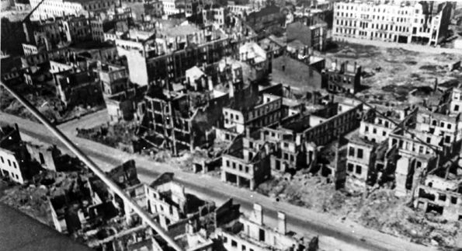
Минск
В июне 1941 года Минск подвергся опустошительным налетам германской авиации. Несмотря на упорное сопротивление Красной Армии, город был захвачен уже на шестой день войны. За время трехлетней оккупации в Минске и его окрестностях немцы уничтожили более 400 тысяч человек, а сам город превратили в руины и пепел. Они разрушили 80% жилых домов, почти все фабрики и заводы Не взирая на террор оккупантов, в городе действовало патриотическое подполье.

Slide 18
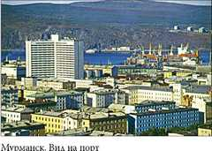
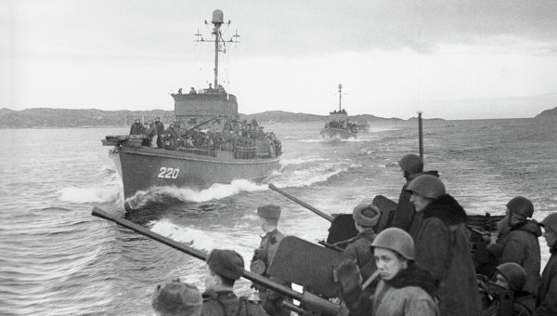
Мурманск
Мурманск во время Великой Отечественной войны нацисты бомбили нещадно. И с суши, и с воздуха. 150-тысячной германской армии, которая расположилась к лету 41-го в Заполярье, было приказано — во что бы ни стало захватить порт. И неспроста. Ведь через него шли грузы из стран-союзниц, снабжающих СССР и Красную армию боеприпасами, техникой, продовольствием и стратегическим сырьем. 7 октября 1944 года советские войска начали в Заполярье наступательную операцию. Угроза Мурманску была снята.

Slide 19
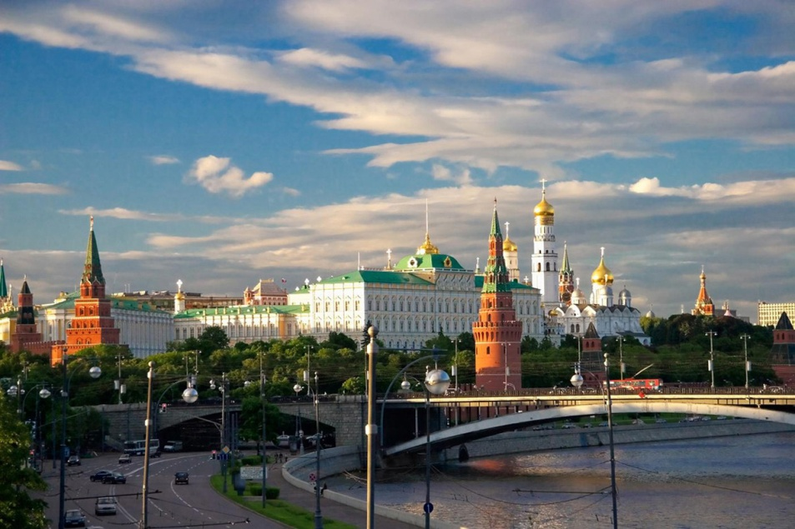
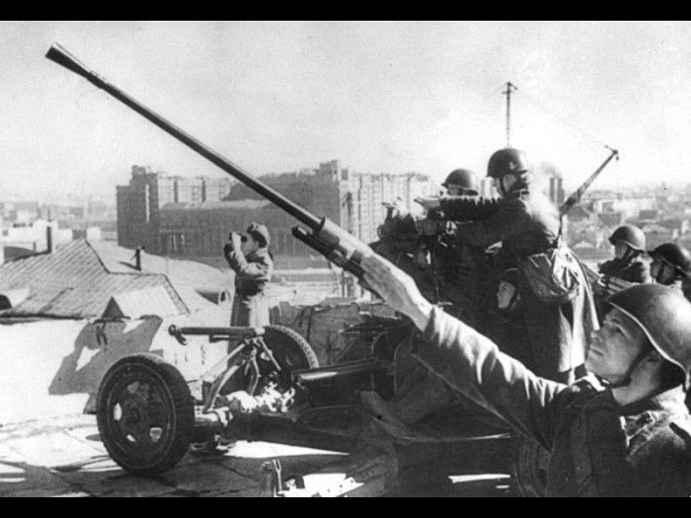
Москва
В планах фашисткой Германии захват Москвы имел первостепенное значение, так как именно с ее падением связывалась полная победа немецких войск над СССР. Для захвата города были предприняты два крупных наступления на столицу нашей Родины в октябре и ноябре 1941 г. Силы были неравными. В результате завязавшейся ожесточенной битвы, которая продолжалась более 200 дней, враг был отброшен к западу от Москвы на 80-250 км. Это событие укрепило дух всего советского народа и Красной Армии, разбило распространяемый гитлеровцами миф о непобедимости их армии.

Slide 20
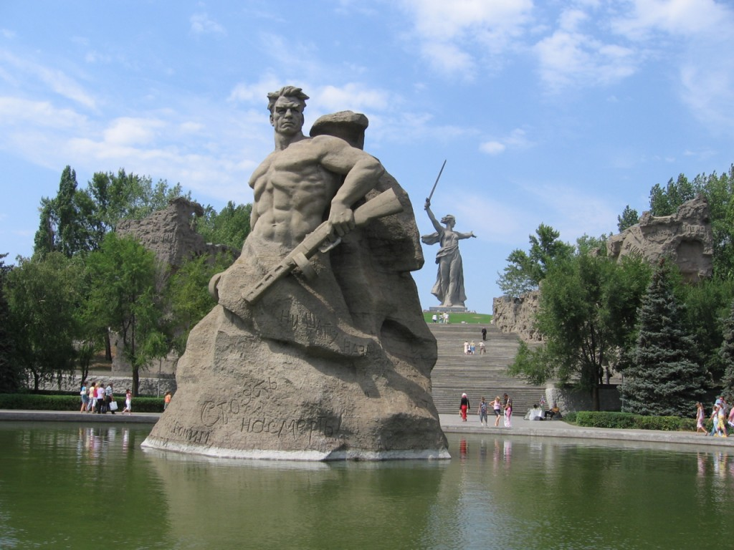
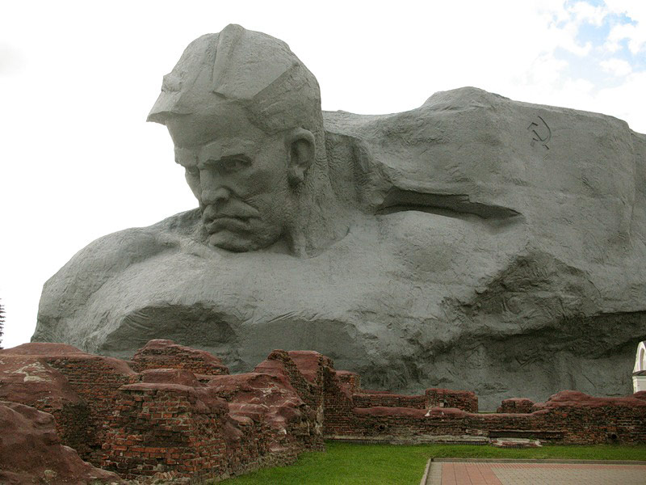
В Городах Героях созданы особые мемориалы посвященные защитникам города. Особо стоит отметить мемориальный комплекс Мамаев курган, в Волгограде, расположенный в месте, где происходили самые ожесточенные сражения. В Бресте – мемориалом стала сама крепость, которую в назидание потомкам со времен войны частично оставили в руинах.
Мамаев курган
Город Брест. Брестская крепость-герой. Монумент Мужество.

Slide 21
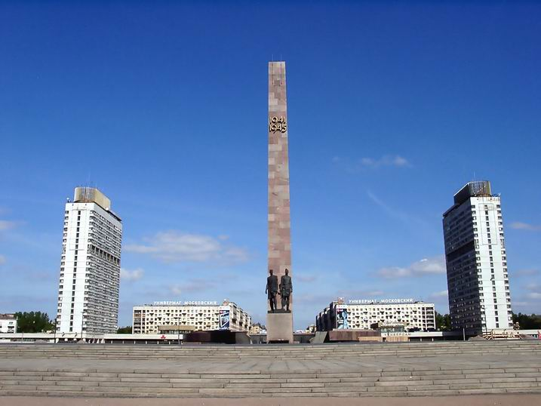
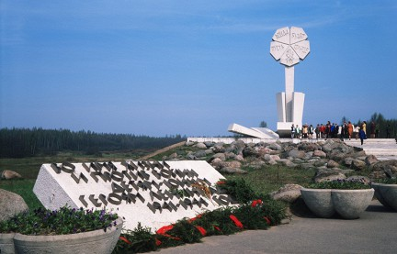
В Санкт-Петербурге (Ленинграде) – кроме памятного комплекса в центре города, на рубежах круговой обороны создали мемориал «Зеленый пояс славы» на том месте, где в 1941 г. были остановлены войска противника.
Санкт-Петербург, Московский проспект, Мемориал "Защитникам Ленинграда"
Комплекс мемориальных сооружений «Зеленый пояс Славы».

Slide 22
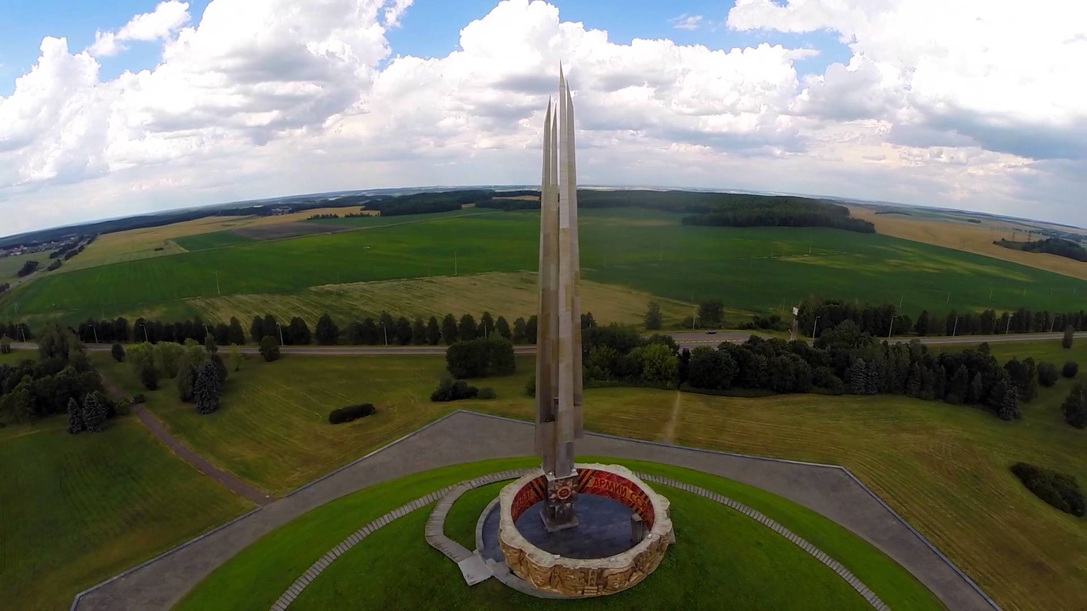
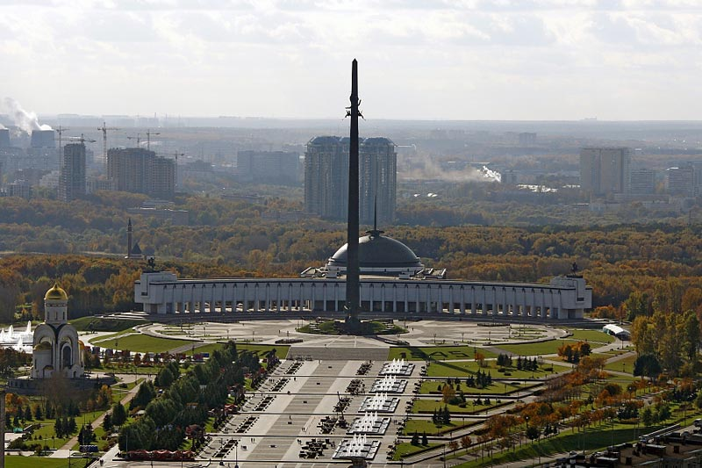
В Минске одним из символом воинской доблести является величественный «Курган Славы» на месте так называемого «Минского котла», где произошло окружение более 100 тыс. немецких солдат. В Москве, в честь победы в Великой отечественной войне, установлен «Мемориал Победы» на Поклонной горе. Это одна их главных достопримечательностей города героя.
«Курган Славы». Минск.
Общий вид мемориала Победы на Поклонной горе. Москва.

Slide 23
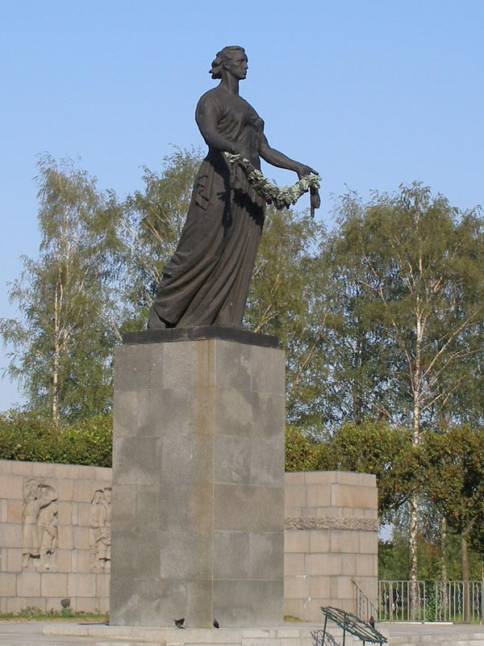
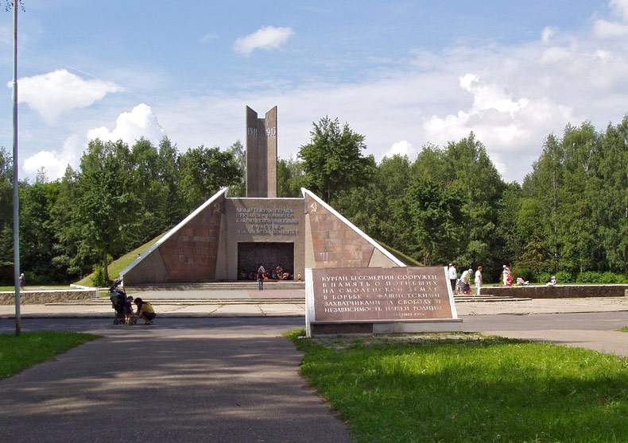
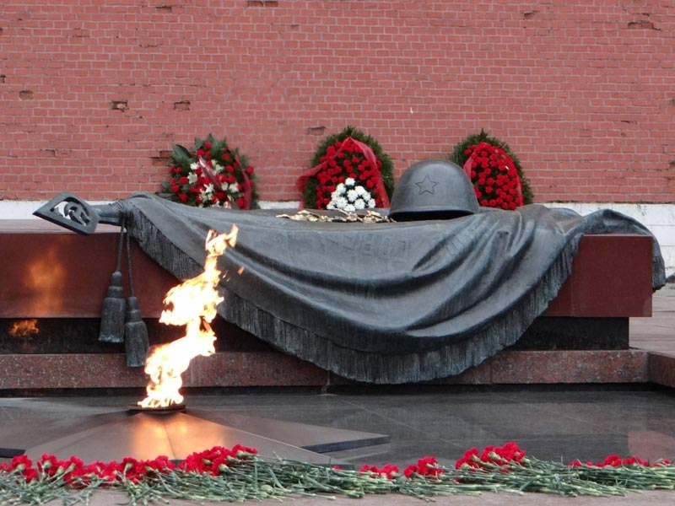
Город герой Смоленск. Курган Бессмертия
Ленинград. Пискарёвское кладбище.
Москва. Памятник неизвестному солдату.

Slide 24
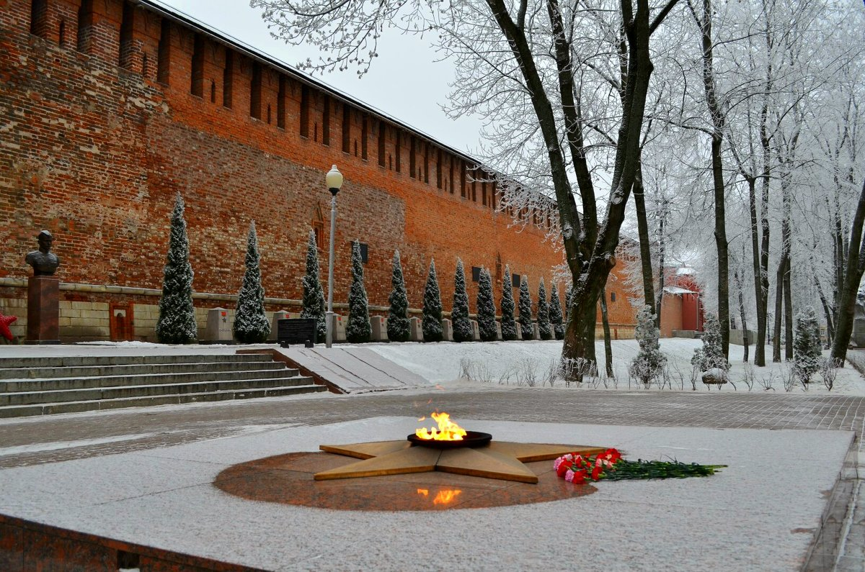
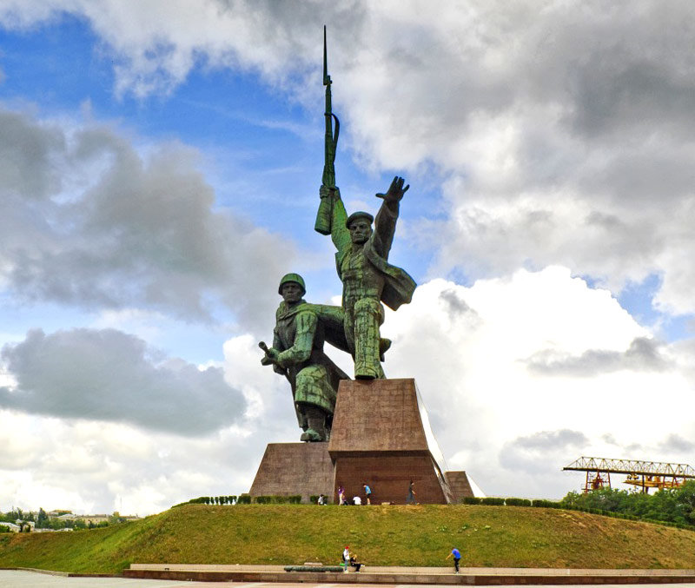
Войны Герои-города, Врагу не дали вы пройти, Они напомнят нам всегда Побед нелегкие пути.
Герой — Москва, и Ленинград, Одесса, Киев, Сталинград, Белгород, Курск, Орел, и Брест, И Мурманск, Тула, и Смоленск, Минск, Севастополь, Новороссийск и Керчь, — Прошу вас Родину беречь!
Вы на виду у всей страны, И в сводках каждый день войны Звучали ваши имена, Просила об одном она.
Герой — Москва, и Ленинград, Одесса, Киев, Сталинград, Белгород, Курск, Орел, и Брест, И Мурманск, Тула, и Смоленск, Минск, Севастополь, Новороссийск и Керчь, — Прошу вас Родину беречь!

